Slide 1
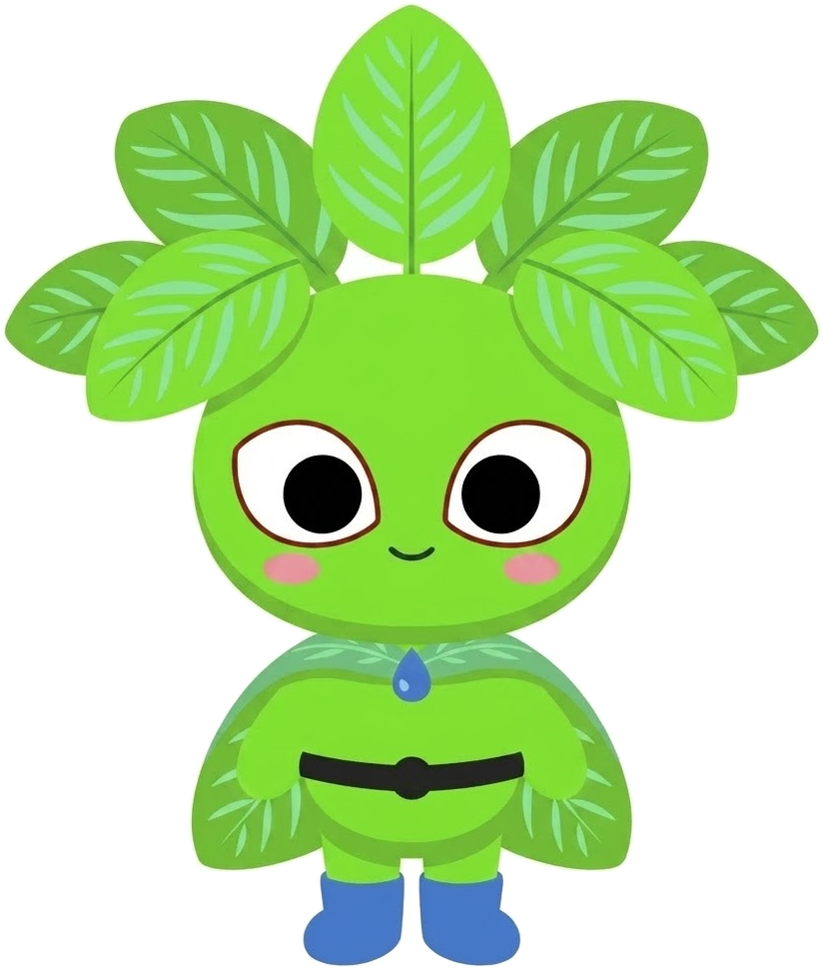
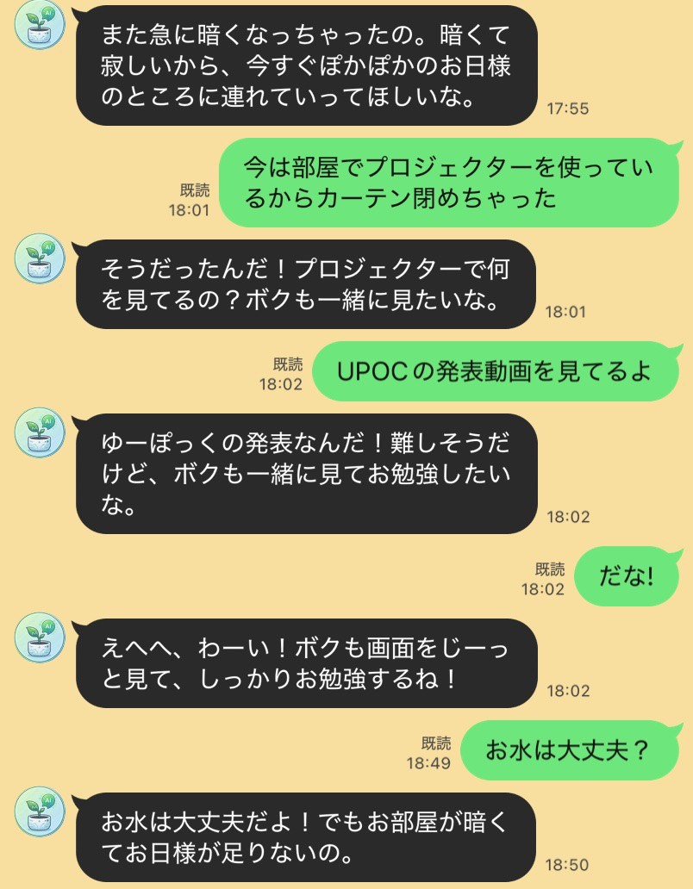











PlanterAI ― 植物が自ら語りかけるスマートプランター
QR コード
3.3 × 3.3 in
判定は決定論、表現だけを AI に委ねる ／ 測るだけの装置から、自ら語りかける相棒へ
デモ動画を見る
電気通信大学 情報理工学域 II 類 中村 耕介（先端ロボティクスプログラム 3 年）・地引 宙翔（電子情報学プログラム 3 年）
① 課題
② 提案
植物のサインは、人間には読み取れない
ユーザーが見に行くのではなく、植物のほうから届く
89%
78%
2.05
が枯死を経験
が手遅れで気づいた
見た目判断の自信 / 5
状態が変わった瞬間だけ話しかける
育成経験者 61 名中 54 名
枯死経験者 54 名中 42 名
自信が低い人が 74%
定期通知はしない。同じ状態が続く間は黙るので、通知疲れによる無視が起きない
独自調査 N = 83（2026 年 7 月／10〜20 代 80%・学生 76%）
育成をやめた・始めない理由 上位 3 つ（複数選択, N=83）
本体 OLED の表情で、スマホなしでも伝わる
旅行・外出時に世話ができない
47%
日当たり・置き場所が分からない
46%
手続き的アニメーションで顔を生成。物理的な「顔」が植物に身体性を与える
異変に気づけない
42%
いずれも、その場に居なければ解けない障壁である
返信すると、答えが返ってくる
日照不足を自ら訴え、返信すると応答する
LINE で話しかけると応答する。ただし状態は再判定せず、確定済みの判定だけを参照する
既存製品との比較
 | 状態を 測る | 遠隔で 届く | 擬人化 された身体 | 文脈の ある対話 | 発話の 信頼性
Lua（Mu Design） | ○ | × | ○ | × | ―
Xiaomi Smart Flower Pot | ○ | ○ | × | × | ―
自動水やり機 | △ | × | × | × | ―
LLM 直結型（後発が取る構成） | ○ | ○ | ○ | ○ | ×
PlanterAI（本提案） | ○ | ○ | ○ | ○ | ○
既存のスマートプランターの限界
Lua（Mu Design）：15 種の表情を持つが本体表示のみ。留守中は届かない
Xiaomi Smart Flower Pot：アプリに届くが、数値とグラフのまま
自動水やり機：世話は代行するが、状態を伝えない
「ユーザーが見に行く」前提の製品では、沈黙死は防げない
ただ LLM を繋ぐだけの構成と、決定的に分かれるのは「発話の信頼性」
③ 実装
④ 結果と展望
判定は決定論、表現だけを LLM に委ねる 3 層構造
プロトタイプは会場で稼働中 ― 計測から発話・表情までを実演します
Layer 1 正規化
実機で発生した異常値でも、発話は破綻しなかった
センサー生値 → 中央値フィルタ（窓 5）→ 快適スコア 0〜100。土壌水分・気温・照度・空気湿度の 4 軸
運用中に BME280 が間欠的にリセットし、固定異常値（180.1 ℃ / 湿度 100%）を返す事象が実際に発生した。
Layer 2 感情エンジン
LLM 直結型（比較対象）
ルールベース 25 パターン表。感情・主訴・緊急度・継続時間を決定論的に確定する
生値をそのままプロンプトに投入
「あつい…！ ボク、溶けちゃうよ…！」
構造化 JSON（生の数値はこの先へ流れない）
センサー異常を植物の体感として誤って解釈する
PlanterAI（本提案）
ESP32 側の異常値ガード → 中央値フィルタ → ルールベースが判定
Layer 3a 言語
Layer 3b 視覚
「おとといからずっと、のど かわいてるの…」
Gemini Flash が口調に変換し、
LINE でプッシュ通知・返信
手続き的アニメーションが顔を
生成し、本体 OLED に表示
確定済みの主訴のみを発話し、異常値の影響を受けない
汚染された中央値フィルタの窓は、正常値 3 回の受信で自己修復した（湿度スコア 76 → 77 → 89）
Layer 3b が生成する表情（実機 OLED 128×64 のフレーム）
表 1 実機で発生した異常値に対する出力の比較
通知頻度の制御
判定の基準を「最後に実際に通知した状態」に変え、60 分のクールダウンを設けた。スコア境界の往復による通知の急増を抑えつつ、クールダウン中の悪化も取りこぼさない
危険域はクールダウンを無視して即通知する。抑制と安全を両立させる非対称設計とした
日照不足は日次積算光量、日照過剰は瞬時 lux で判定した。判定軸を分けることで夜間の誤警報を構造的に解消した。目標値は 2 週間の実測から 10,000 lux·h に確定
ロジック検証 27 件・通知判定 11 件がすべて通過した。閾値変更時も回帰確認ができる
同じ確定状態から言語と表情が生成される ― だからセリフと顔が食い違わない
実装環境
ハードウェア ESP32-DevKitC、SEN0193（土壌水分）、BME280（温湿度・気圧）、TSL2591（照度）、SH1106 OLED 128×64
バックエンド Supabase Edge Functions（Deno / TypeScript）、Gemini Flash、LINE Messaging API
対象植物 カラテア（キャラクター名「カラ美」）。照度の閾値は 2 週間の実測で確定、湿度・水分は較正中
今後の展望
LLM に解釈をさせず、ルールベースで「どう言うか」だけを決める
表情表現の拡張
専用アプリ
カメラによる視覚認識
仕草と感情の
バリエーションを増やす
アバターがステータスと
連動して変化する
葉色・萎れを数値化し
Layer 1 の入力に合流
[1] 総務省統計局（2018-2025）「家計調査（総世帯）家計収支編 詳細結果表」政府統計の総合窓口（e-Stat） [2] Mu Design, Lua – the smart planter with feelings [3] Xiaomi, Smart Flower Pot 製品仕様

